Slide 1
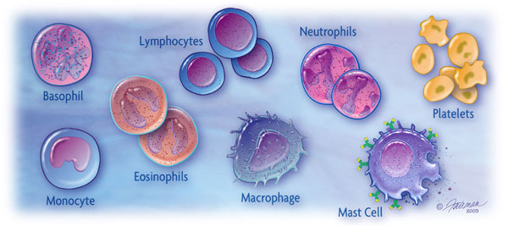
Imunoloģija II
Bioloģijas maģistra studiju programma
Dr. Aija Linē, aija@biomed.lu.lv

Slide 2
Imunoloģijas II kursa programma
Nr | Datums | Lekcija
1. | 18.09 | Aija Linē: Ievads imunoloģijā (vēsture, imūnsistēmas komponenti)
2. | 25.09 | Aija Linē: Nespecifiskā imūnaizsardzība
3. | 02.10 | Ilona Mandrika: MHC un antigēnu prezentēšana
4. | 09.10 | Ilona Mandrika: T šūnu un B šūnu receptori
5. | 16.10 | Ilona Mandrika: T šūnu un B šūnu nobriešana;
6. | 23.10 | Aija Linē: Imunitāte pret infekcioziem aģentiem: notikumu secība, limfocītu migrācija, aktivācija un efektorās funkcijas
7. | 30.10 | Zane Kalniņa: Tolerance un imunopriviliģētie orgāni
8. | 06.11 | Ilona Mandrika: Audu transplantācija un atgrūšana
9. | 13.11 | Zane Kalniņa: Imūnsistēmas patoloģijas: autoimunitāte un imunodeficīts
10. | 20.11 | Zane Kalniņa: Hipersensitivitāte un alerģija
11. | 27.11 | Aija Linē: Pret-vēža imūnā atbilde un imunoterapija
12. | 04.12 | Zane Kalniņa: Imunoloģijas metodes klīnikā un pētniecībā
13. | 11.12 | Seminārs I: Publikāciju prezentēšana, analīze, diskusija
14. | 18.12 | Seminārs II: Publikāciju prezentēšana, analīze, diskusija

Slide 3
Testi un semināri
Testi: ~8-10 izvēles tipa jautājumi par iepriekšējo lekciju tēmām:
Seminārs: zinātniskas publikācijas analīze – ievads, pētāmā problēma, metodiskais risinājums, rezultāti un galvenie secinājumi
Gala vērtējums: 50% testi, 50% seminārs
I. Imūnsistēmas komponenti, nespecifiskā imūnaizsardzība (1.-2. lekcija)
II. MHC un antigēnu prezentēšana (3.)
III. T un B šūnu receptori (4.)
IV. T un B šūnu nobriešana (5.)
V. Tolerance un imunopriviliģētie orgāni (7.)
VI. Audu transplantācija, atgrūšana (8.)
VII. Imūnsistēmas patoloģijas (9. un 10.lekcija)
VII. Imūnā atbilde pret infekcioziem aģentiem un vēzi (6. un 11. lekcija)

Slide 4
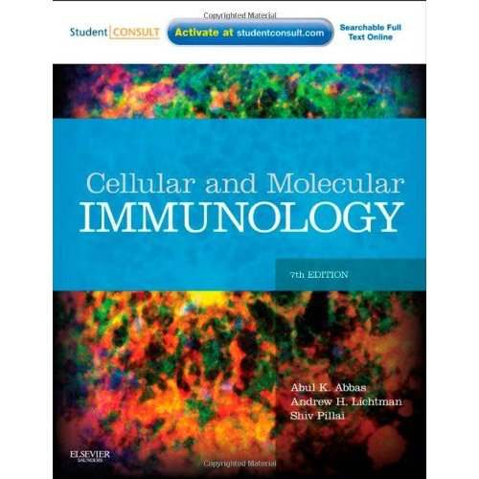
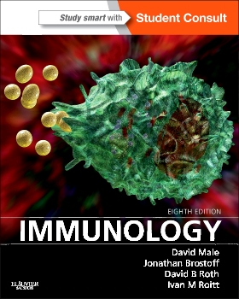
Izmantotā literatūra:
+ Nature Reviews žurnāli

Slide 5
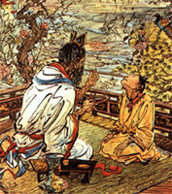
Imunoloģijas aizsākumi meklējami senajā Grieķijā un Ķīnā
Senie grieķi (5. gs PK) novēroja, ka tie cilvēki, kas izslimojuši mēri, otrreiz vairs nesaslima.
Taču pirmie mēģinājumi “imunizēt” tika veikti Ķīnā 10. gs.
Variolation – apzināta personas inficēšana ar slimības izraisītāju kontrolētos apstākļos
Ieelpojot baku kreveļu pulveri, cilvēks saslima vieglā formā, izveseļojās un otrreiz vairs nesaslima.
Tomēr nav nekādu liecību par to, ka viņi būtu zinājuši, kas ir slimības izraisītājs un kas pasargā no saslimšanas.

Slide 6
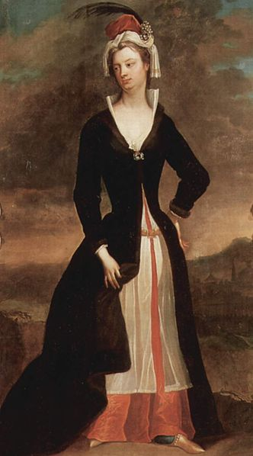
Variolācija izplatās Indijā, Etiopijā, Ottomana impērijā
Eiropā to ievieš Lēdija Mary Wortley Montagu (1689-1762), kas pati izslimojusi bakas un vērojusi variolizāciju Turcijā, lūdz ārstam to veikt viņas bērniem.
~1720 to izmēģina uz 6 cietumniekiem; pēc tam šīs paņēmiens izplatās augstmaņu vidē

Slide 7
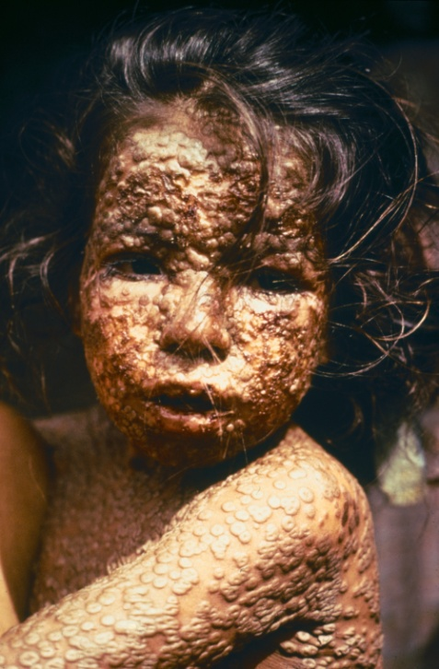
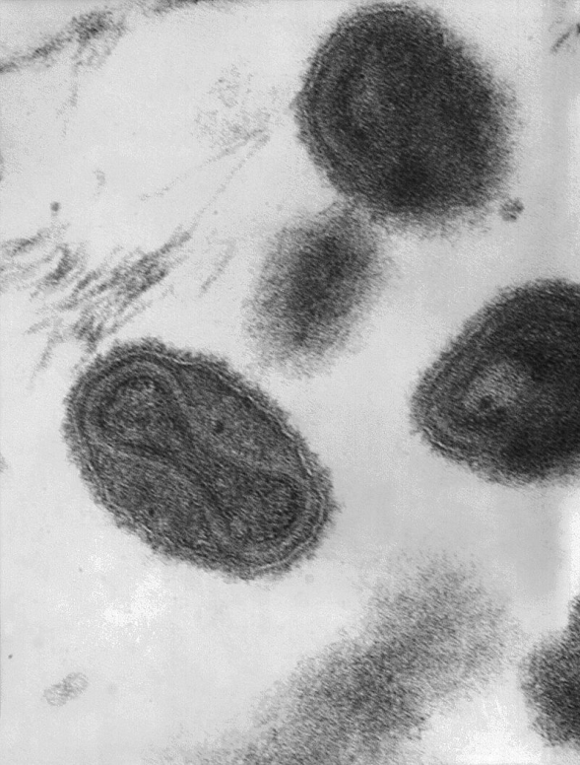
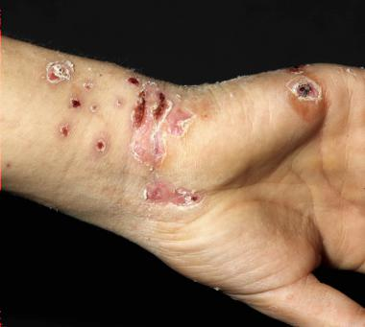
Bakas
Īstās bakas (Smallpox) - izraisa Variola major vīruss, dsDNS vīruss
Simptomi – drudzis, galvassāpes, muskuļu sāpes, izsitumi; ~30-60% gadījumu beidzas letāli.
Uzskata, ka šī slimība skārusi cilvēci jau 10 000 g PK. Reāls pierādījums - Ēģiptes farons Ramses V, kurš miris 1145 PK.
Daudzi uzliesmojumi visā pasaulē; 20.gs no bakām mirst 300-500 miljoni Eiropiešu
Govju bakas (Cowpox) – izraisa cowpox/catpox vīruss (orthopoxvīrusu ģints) - liellopu slimība, retos gadījumos inficējas cilvēki, bet saslimšana samērā viegla
Cowpox, Variola un Vaccinia vīrusi, visticamāk, cēlušies no kopīga senča

Slide 8
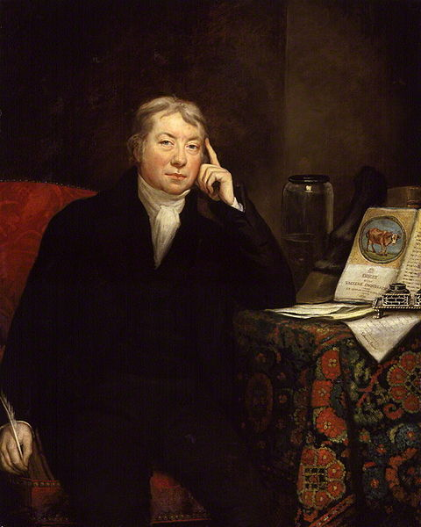
Edward Jenner (1749-1823)
Angļu ārsts no Berkeley; tiek uzskatīts par imunoloģijas pamatlicēju
1796 veica eksperimentu – govju baku strutas ievadīja zem ādas 8 gadus vecam zēnam; atkārtoti injicējot baku kreveles, pierādīja, ka zēns kļuvis imūns pret bakām; atkārtoja uz 23 citiem cilvēkiem. Tādējādi testēja savu hipotēzi, kas balstīta uz novērojumu, ka slaucējas, kas kādreiz inficējušās ar govju bakām nekad nesaslima ar cilvēka bakām. Ieviesa terminu “vakcīna”, piedāvāja zinātnisku izskaidrojumu imunizācijai.

Slide 9
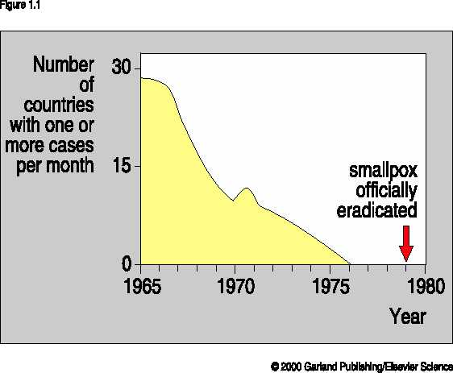
~1800. gadu Lielbritānijā uzsāk sistemātisku vakcināciju, izmantojot govju bakas; vakcinācija izplatās Eiropā, Krievijā. Tomēr tikai 1979. gadā WHO paziņo, ka bakas ir pilnībā izskaustas.

Slide 10
Tomēr – Jennera laikā joprojām nav zināms, kas šo slimību izraisa.
Paradoksāli – vispirms cilvēce iemācījās infekcijas slimības apkarot, tikai pēc tam saprata, kā tās rodas.
Lielāko ieguldījumu infekcijas slimību izcelsmes izpētē (the germ theory of disease) deva divi laikabiedri un sīvi konkurenti – Robert Koch un Louis Pasteur

Slide 11
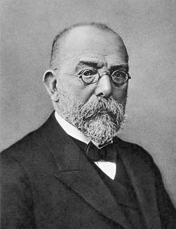
Robert Koch(1843-1910)
Vācu mikrobiologs
Bakterioloģijas pamatlicējs; radīja eksperimentālu pamatojumu infekcijas slimību koncepcijai
Veica vienkāršu eksperimentu – asinis no truša, kas miris ar mēri, iešpricēja ausī veselam trusim – tas nākošajā dienā nomira; Koch izolēja truša limfmezglus un pierādīja, ka baktērijas (Bacillus anthracis), kas tur atrodas pārnes slimību. Vēlāk atklāja holēras un tuberkulozes izraisītājus.
Izstrādāja baktēriju kultivēšanas metodes uz agara platēm.
1905. gadā saņēma Nobela prēmiju Fizioloģijā un Medicīnā

Slide 12
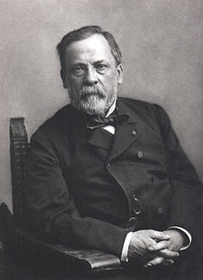
Louis Pasteur (1822-1895)
Franču ķīmiķis un mikrobiologs
Pierāda, ka fermentāciju izraisa mikroorganismi; izgudro pārtikas apstrādes procesu – pasterizāciju.
Eksperimentējot ar putnu holēras izraisītāju (Pasteurella multocida), novēroja, ka putni, kas inficēti ar novājinātu kultūru, holēru izslimo vieglā formā un pēc tam kļūst imūni; saredz līdzību ar Jennera eksperimentu un padara to par terapeitisko vakcīnu pamatprincipu – inficējot ar mākslīgi novājinātu slimības izraisītāju, organisms kļūst imūns pret to. Uz to balstoties, rada vakcīnas pret liellopu mēri un trakumsērgu.

Slide 13
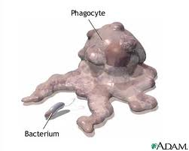
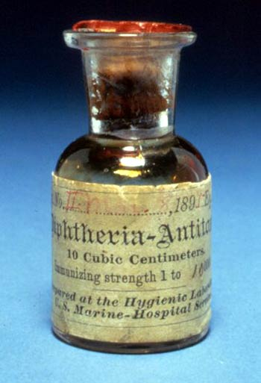
Kas izraisa imunitāti?
“Celulāristi” pre “Humorālistiem”

Slide 14
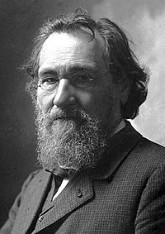
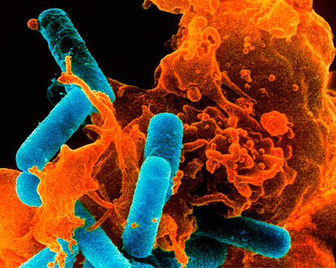
Ilya Mechnikov (1845-1916)
Krievu biologs; dzimis Harkovas apgabalā
Novēroja, ka jūraszvaigžņu gremošanas sistēmā ir šūnas, kas “aprij” krāsas daļiņas un skaidas. Vēlāk atklāja, ka dažas baltās asins šūnas “aprij” baktērijas; izvirzīja hipotēzi, ka fagocitoze ir organisma aizsardzības veids pret kaitīgām baktērijām.
1908. gadā par šo atklājumu viņš saņēma Nobela prēmiju.
Science Photo Library

Slide 15
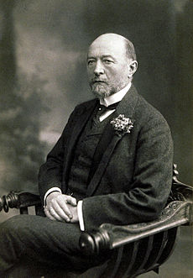
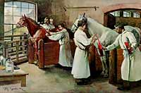
Emil Adolf von Behring (1854-1917)
Vācu fiziologs, dzimis Prūsijas provincē
1890. gadā atklāja difterijas anti-toksīnu; atklāja, ka ar toksīnu imunizēta dzīvnieka asins serumu var ārstēt slimus dzīvniekus – serums inaktivē toksīnus.
Izstrādā “seruma terapiju” pret difteriju un stinguma krampjiem.
1901. gadā saņēma Nobela prēmiju Fizioloģijā un Medicīnā
Historical engraving showing how the medicinal serum was obtained from immunized horses.
Photo: Courtesy of Aventis Behring

Slide 16
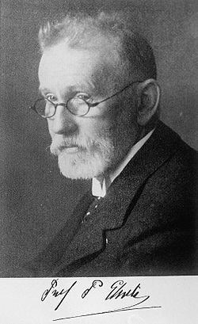
Paul Ehrlich (1845-1915)
Vācu ārsts, imunologs un ķīmijterapijas pamatlicējs
Sākumā strādāja Koha institūtā kopā ar Bēringu, viņa darbs bija imunizēt dzīvniekus un producēt difterijas antitoksīnu; sāka standartizēt seruma preparātus pēc to aktivitātes.
Izvirzīja teoriju par antivielām un to veidošanos (kas izrādījās daļēji pareiza);
Antivielas – magic bullets, kas selektīvi nogalina tikai slimību izraisošo (mikro)organismu.
Iespējams, pirmais, kas sāka domāt par self - nonself atšķiršanu
1908. gadā saņēma Nobela prēmiju Fizioloģijā un Medicīnā

Slide 17
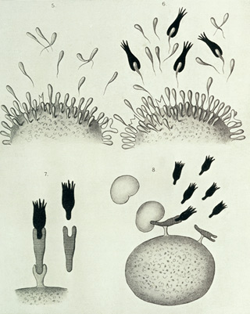
Paula Ērliha “side-chain” teorija lekcijā “On Immunity with Special Reference to Cell Life” 1900. gadā
Wellcome Library, London

Slide 18
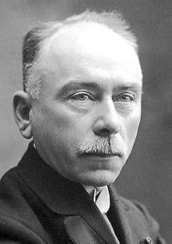
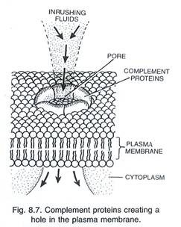
Jules Bordet (1870-1961)
Beļģu imunologs un mikrobiologs
Pētīja kā imunizēta dzīvnieka serums izraisa bakteriolīzi (1895. g) – atklāja, ka priekš tā ir nepieciešamas antivielas un karstuma jutīgs seruma komponents (neimunizēta dzīvnieka) - atklāj komplementa sistēmu (complement – papildina citu imūnsistēmas komponentu darbību)
1919. gadā saņēma Nobela prēmiju Fizioloģijā un Medicīnā
Notes:
The name “complement” is derived from experiments performed by Jules Bordet shortly after the discovery of antibodies. He demonstrated that if fresh serum containing an antibacterial antibody is added to the bacteria at physiologic temperature (37°C), the bacteria are lysed. If, however, the serum is heated to 56°C or more, it loses its lytic capacity. This loss of lytic capacity is not due to decay of antibody activity because antibodies are relatively heat stable, and even heated serum is capable of agglutinating the bacteria. Bordet concluded that the serum must contain another heat-labile component that assists, or complements, the lytic function of antibodies, and this component was later given the name complement.

Slide 19
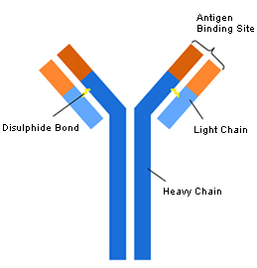
Kā rodas antivielas un to dažādība?
Nils Jerne – dāņu imunologs (~1955): piedzimstot, organismā jau ir visas antivielas, kādas tam varētu vajadzēt; sastopot patogēnu, organisms noskanē visu repertuāru un izmanto vajadzīgo.
Macferlane Burnet – austrāliešu imunologs (~1957): organismā ir specifisks balto asins šūnu tips – B šūnas, kas katra producē specifisku antivielu - klonālā selekcija.
Rodney Porter, britu bioķīmiķis un Gerald Edelman, amerikāņu ārsts, atklāj antivielu struktūru (~1960).
Susumu Tonegawa, japāņu zinātnieks (~1970): atklāj mehānismu kā rekombinējoties gēnu fragmentiem rodas antivielu dažādība

Slide 20
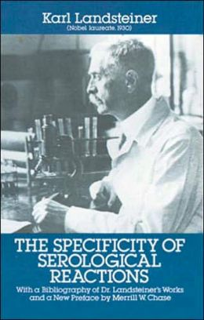
Celulārās imunoloģijas attīstība
Karl Landsteiner (1868-1943), austriešu imunologs un Merrill Chase (1905-2004), amerikāņu imunologs (~1940) parāda, ka delayed type hypersensitivity (tuberkulīna reakcija) ir atkarīga no šūnām, nevis antivielām. Pārnes asins šūnas no jūras cūciņas, kas imunizēta ar M. Tuberculosis, imunizējot parāda, ka hipersensitivitātes reakcija novērojama tikai tajās, kurās ir pārnestas imunizētā dzīvnieka šūnas. Chase vēlāk atklāj dažādus T un B šūnu tipus.
George Snell (~1946) pētot audzēju transplantāciju pelēs, atklāj histocompatibility genes - MHC
James L Gowans (~1962) parāda, ka limfocīti nepārtraukti cirkulē organismā, pēta limfoīdo audu anatomiju un fizioloģiju.

Slide 21
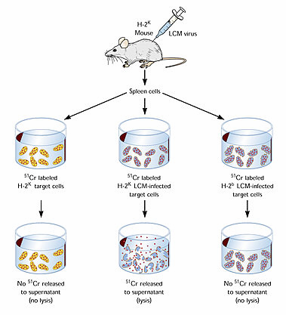
Nozīmīgākie nesenie atklājumi imūnsistēmas darbībā
Peter Doherty & Rolf Zinkernagel (1974): T šūnas atpazīst antigēnu tikai MHC kontekstā:
Pētīja kā T šūnas lizē vīrusu inficētas šūnas:
Inkubē vīrusa inficētas peles šūnas ar T limfocītiem;
T šūnas lizēja tikai tās vīrusa-inficētās šūnās, kas bija iegūtas no ģenētiski identiskas peles, bet ne no cita celma.
T šūnas saprot 2 signālus: svešs antigēns un savs MHC

Slide 22
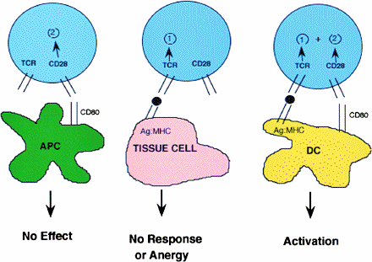
Nozīmīgākie nesenie atklājumi imūnsistēmas darbībā
Dendrītiskās šūnas, antigēnu prezentēšana, T helperi, T šūnu subseti, citokīni, 2-signālu teorija T šūnu aktivācijā, “danger” teorija utt.....

Slide 23
Imunoloģijas nākotne...
Jaunas vakcīnas pret infekcijas slimībām?
Terapeitiskas un profilaktiskas vakcīnas pret vēzi?
Jaunas zināšanas par imūnsistēmas darbību un tās lomu dažādās ne-transmisīvās slimībās?
Uzlabojumi autoimūno un alerģisko slimību ārstēšanā?
Jaunas zāles un līdzekļi, lai manipulētu ar imūnsistēmas darbību?

Slide 24
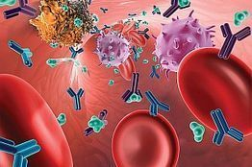
Imūnsistēmas komponenti: šūnas, mediatori un orgāni

Slide 25
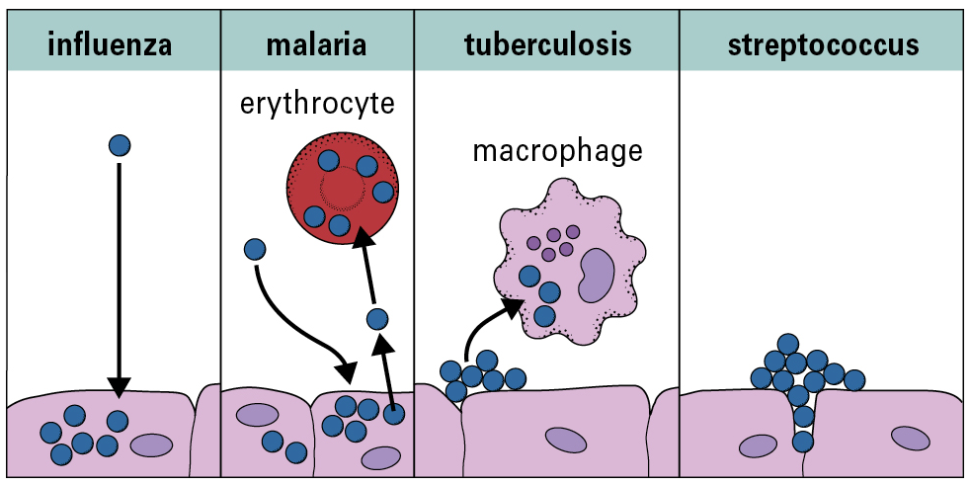
Galvenā imūnsistēmas funkcija: aizsargāt organismu no patogēniem
Intracelulāri
Ekstracelulāri
(Audzēji)
Male D et al, Immunology, 2013

Slide 26
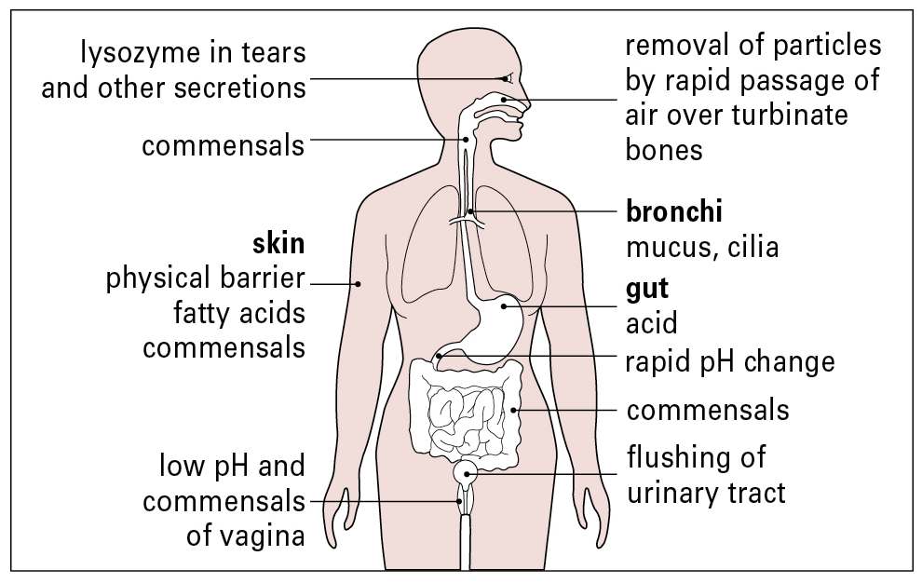
Pirmā aizsardzības kārta: fiziskas, bioķīmiskas un bioloģiskas barjeras
Āda – 2m², gļotādas – 400 m²
Male D et al, Immunology, 2013
Notes:
Barjeras
1.1. mehāniskās: ādas ragslānis
gļotu pārklājs
gaisa turbulence elpceļos
urīna plūsma urīnceļos
1.2. ķīmiskās:
ādas un gļotādu sekrētu pH< 7; lizozīmi gļotās un asarās
ādas un gļotādu sekretētas baktericīdas vielas
1.3. bioloģiskās: komensālā mikroflora

Slide 27
Imūnās atbildes veidi:
Iedzimtā/nespecifiskā (innate)
Ātra pirmā reakcija uz patogēnu iekļūšanu organismā, taču nespecifiska un bez atmiņas. To veido fagocīti, komplements un NK šūnas
II. Adaptīvā/specifiskā (adaptive)
Lēnāka reakcija, taču ļoti specifiska pret konkrēto patogēnu. Patogēnu, ko vienreiz sastapusi, atceras un otrreiz reaģē ātrāk un spēcīgāk. To veido, galvenokārt, limfocīti un tās specifiskums ir balstīts uz T un B šūnu receptoru repertuāra dažādību
Taču striktas robežas starp nespecifisko un adaptīvo reakciju nav!

Slide 28
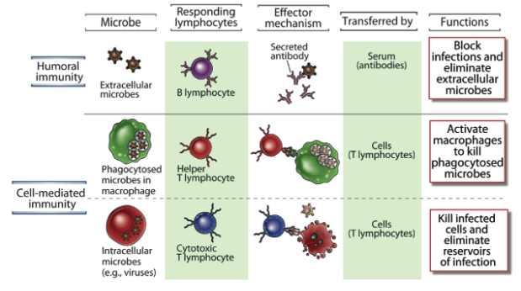
Adaptīvās imūnās atbildes veidi: humorālā un celulārā imunitāte
Notes:
In humoral immunity, B lymphocytes secrete antibodies that prevent infections by and eliminate extracellular microbes. In cell-mediated immunity, helper T lymphocytes activate macrophages to kill phagocytosed microbes or cytotoxic T lymphocytes directly destroy infected cells.

Slide 29
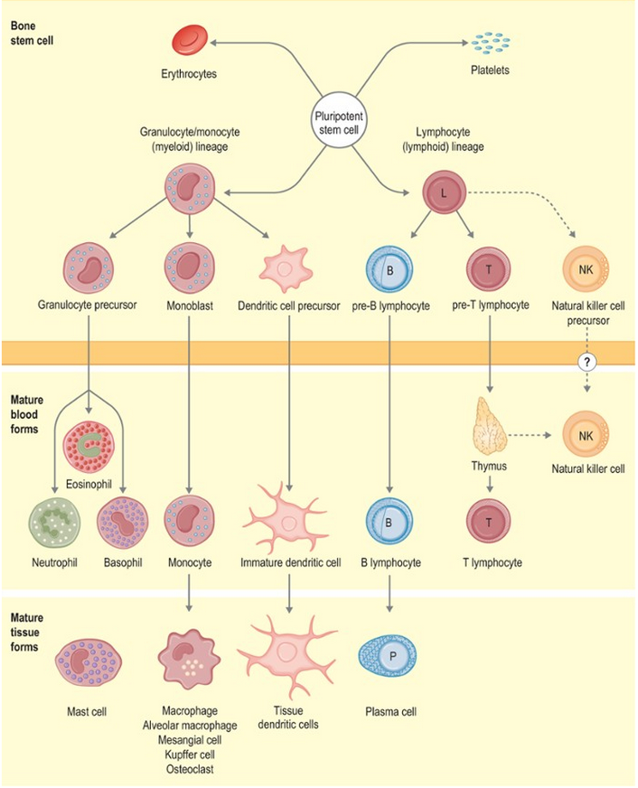
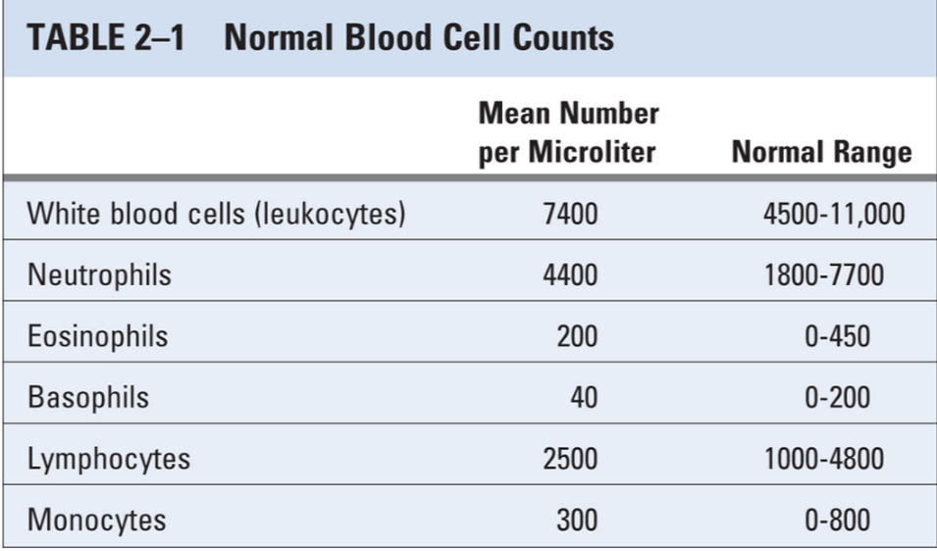
Imūnsistēmas šūnas
Peakman & Vergani, Basic and Clinical Immunology, 2009
Notes:
The bone marrow is the source of the precursor cells that ultimately give rise to the cellular constituents of the immune system, save for one brief period during foetal life when the liver is also a site of immune cell development. The production of immune cells is one component of haemopoiesis, the process by which all cells that circulate in the blood arise and mature. An important underlying principle of haemopoiesis is that there is a single precursor cell that is capable of giving rise to all blood cell lineages, ranging from platelets to lymphocytes (Fig. 1.1). This cell is known as the pluripotent haemopoietic stem cell: it is to the bone marrow what the queen bee is to the hive (Science Box 1.1). Immunology concentrates upon the roles of white blood cells in host defence: these include the granulocytes (neutrophils, eosinophils and basophils), monocytes and dendritic cells, and lymphocytes.

Slide 30
Imūnsistēmas šūnu funkcionāls iedalījums:
Fagocīti:
monocīti / makrofāgi
neitrofili
dendrītiskās šūnas
Antigēnus prezentējošas šūnas (APCs):
dendrītiskās šūnas (DC)
folikulārās dendrītiskās šūnas (FDC, citas izcelsmes kā DCs)
makrofāgi
B limfocīti

Slide 31
                Limfoīdie orgāni
Primārie – orgāni, kuros no cilmes šūnām veidojas limfocīti; antigēnu-neatkarīga diferenciācija:
Kaulu smadzenes
Tīmuss – T šūnu nobriešana
Embrionālās aknas – B šūnu veidošanās embrionālās attīstības laikā
Sekundārie – orgāni, kuros notiek antigēnu-atkarīga diferenciācija un aktivācija:
Limfmezgli – aizsardzība pret patogēniem, kas iekļūst caur vai gļotādām un atrodas starpaudu šķidrumā
Liesa – aizsardzība pret patogēniem, kas cirkulē asinīs
Gļotādu-asociētie limfoīdie audi (MALT) – gut-associated, bronchus-associated lymphoid tissue etc.

Slide 32
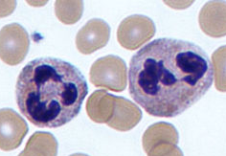
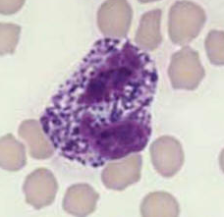
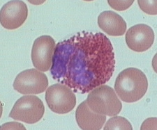
Granulocīti: neitrofili, bazofili un eozinofili
Sastāda ~65% no visām baltajām asins šūnām; citoplazmā ir liels daudzums granulu; cirkulē asinīs un migrē uz iekaisuma vietām audos.
Neitrofili (90-95% no granulocītiem), granulas nekrāsojas ar H&E; fagocīti ar īsu dzīves laiku (~5 dienas), galvenie spēlētāji akūtā iekaisuma reakcijā – traumas vietā ierodas pirmajās minūtēs, fagocitē baktērijas un sēnītes, producē citokīnus, kas piesaista citas imūnšūnas.
Bazofili (0.5-1%); granulas krāsojas zilas ar bāziskām krāsām; producē histamīnu un heparīnu; galvenā loma aizsardzībā pret parazītiem. Paaugstināta aktivitāte saistīta ar alerģijām. Tuklās šūnas – lokalizētas audos, bet funkcionāli un morfoloģiski līdzīgas bazofiliem.
Eosinofili (3-5%); granulas krāsojas sarkanas ar skābām krāsām; Producē histamīnu, Rnāzes, peroksidāzi, lipāzes u.c. Aizsardzība pret parazītiem; saistīti ar alerģijām un astmu.
N
B
E
Notes:
Neutrophils, also called polymorphonuclear leukocytes, are the most abundant population of circulating white blood cells and mediate the earliest phases of inflammatory reactions.Neutrophils circulate as spherical cells about 12 to 15 μm in diameter with numerous membranous projections. The nucleus of a neutrophil is segmented into three to five connected lobules, hence the synonym polymorphonuclear leukocyte (Fig. 2-1A). The cytoplasm contains granules of two types. The majority, called specific granules, are filled with enzymes such as lysozyme, collagenase, and elastase. These granules do not stain strongly with either basic or acidic dyes (hematoxylin and eosin, respectively), which distinguishes neutrophil granules from those of two other types of circulating granulocytes, called basophils and eosinophils. The remainder of the granules of neutrophils, called azurophilic granules, are lysosomes containing enzymes and other microbicidal substances, including defensins and cathelicidins, which we will discuss inChapter 4. Neutrophils are produced in the bone marrow and arise from a common lineage with mononuclear phagocytes. Production of neutrophils is stimulated by granulocyte colony-stimulating factor (G-CSF). An adult human produces more than 1 × 10¹¹ neutrophils per day, each of which circulates in the blood for only about 6 hours. Neutrophils may migrate to sites of infection within a few hours after the entry of microbes. If a circulating neutrophil is not recruited into a site of inflammation within this period, it undergoes apoptosis and is usually phagocytosed by resident macrophages in the liver or spleen. After entering tissues, neutrophils function for a few hours and then die.
Mast Cells
Mast cells are bone marrow–derived cells that are present in the skin and mucosal epithelium and contain abundant cytoplasmic granules filled with cytokines, histamine and other mediators. Stem cell factor (also called c-Kit ligand) is a cytokine that is essential for mast cell development. Normally, mature mast cells are not found in the circulation but are constitutively present in healthy tissues, usually adjacent to small blood vessels and nerves. Human mast cells vary in shape and have round nuclei, and the cytoplasm contains membrane-bound granules (see Fig. 2-1B). The granules contain acidic proteoglycans that bind basic dyes. Mast cells express plasma membrane receptors for IgE and IgG antibodies and are usually coated with these antibodies. When these antibodies on the mast cell surface also bind antigen, signaling events are induced that lead to release of the cytoplasmic granule contents into the extracellular space. The released contents of the granules, including cytokines and histamine, promote changes in the blood vessels that cause inflammation. Mast cells also express other activating receptors that recognize complement proteins, neuropeptides, and microbial products. Mast cells provide defense against helminths but are also responsible for symptoms of allergic diseases (see Chapter 19).
Basophils
Basophils are blood granulocytes with many structural and functional similarities to mast cells. Like other granulocytes, basophils are derived from bone marrow progenitors (a lineage different from that of mast cells), mature in the bone marrow, and circulate in the blood. Basophils constitute less than 1% of blood leukocytes (see Table 2-1). Although they are normally not present in tissues, basophils may be recruited to some inflammatory sites. Basophils contain granules that bind basic dyes (see Fig. 2-1C), and they are capable of synthesizing many of the same mediators as mast cells. Like mast cells, basophils express IgG and IgE receptors, bind IgE, and can be triggered by antigen binding to the IgE. Because basophil numbers are low in tissues, their importance in host defense and allergic reactions is uncertain.
Eosinophils
Eosinophils are blood granulocytes that express cytoplasmic granules containing enzymes that are harmful to the cell walls of parasites but can also damage host tissues. The granules of eosinophils contain basic proteins that bind acidic dyes such as eosin (see Fig. 2-1D). Like neutrophils and basophils, eosinophils are bone marrow derived. GM-CSF, IL-3, and IL-5 promote eosinophil maturation from myeloid precursors. Some eosinophils are normally present in peripheral tissues, especially in mucosal linings of the respiratory, gastrointestinal, and genitourinary tracts, and their numbers can increase by recruitment from the blood in the setting of inflammation.

Slide 33
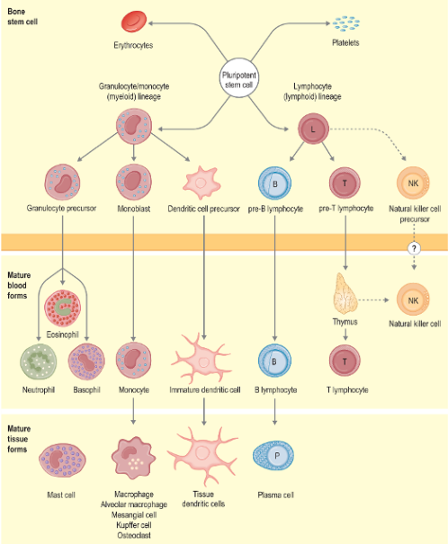
Imūnsistēmas šūnas
Peakman & Vergani, Basic and Clinical Immunology, 2009

Slide 34
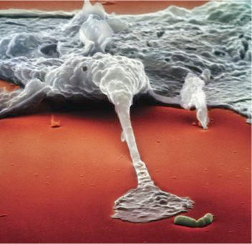
                Monocīti un makrofāgi
Monocīti sastāda 5-10% no baltajām asins šūnām (~2 ×10⁹). Cirkulē asinīs ~24h, iziet no cirkulācijas un infiltrējas audos – kļūst par makrofāgiem (orgānu specifiskie makrofāgi – Kupffer šūnas aknās, mikroglija – smadzenēs, osteoklasti kaulos, alveolārie makrofāgi plaušās utt).
Galvenās funkcijas: fagocitoze (nespecifiskā atbilde), antigēnu prezentēšana (MHC II) un adaptīvās atbildes regulēšana, mirušo šūnu atlieku savākšana.
Patogēnus atpazīst ar PAMP (pathogen-associated molecular patterns) receptoriem (piem, Toll-like receptors, kas saistās ar lipopolisaharīdiem)
Polarizācija: M1 - akūts iekaisuma fenotips (fagocitoze, iekaisumu veicinoši citokīni), M2 – anti-inflamatorais fenotips.
Sompayrac L, How the Immune System Works, 01/2012.

Slide 35
Q1: Kāda ir galvenā atšķirība starp makrofāgiem un neitrofiliem?

Slide 36
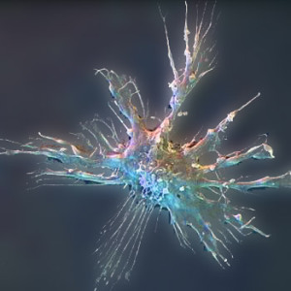
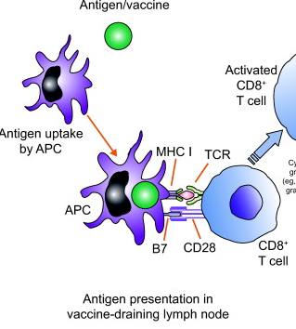
                Dendrītiskās šūnas
Dendrītiskās šūnas (DC) – skaitliski neliela un ļoti heterogēna šūnu grupa. Rodas kaulu smadzenēs, ir limfoīdās (plasmacytoid) un mieloīdās DC, asinīs cirkulē nenobriedušas DC. Lokalizējas perifērajos audos, kas ir kontaktā ar apkārtējo vidi – ādā (Langerhansa šūnas), plaušās, gastrointestinālā trakta gļotādās u.c. Klasiskās un folikulārās DC.
Galvenā funkcija – antigēnu prezentācija un adaptīvās imūnās atbildes regulācija (noteiktos apstākļos vai nu aktivē vai supresē).
Klasiskās DCs: perifērijā uzņem antigēnu (fagocitoze, mikropinocitoze, C-tipa lektīnu receptori, Fc receptori), paaugstina MHCII ekspresiju, procesē un prezentē antigēnu, nobriest un dodas uz limfmezglu, kur prezentē antigēnus T šūnām.

Slide 37
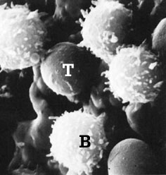
                Limfocīti: B šūnas, T šūnas un NK šūnas
Limfocīti sastāda 25-35% no baltajām asins šūnām. Pieauguša cilvēka organismā ir ~0.5-2×10¹² limfoīdo šūnu. Atrodas asinīs, limfoīdajos orgānos un audos. ~1-2% limfocītu cirkulē asinīs, ~65% atrodas sekundārajos limfoīdajos orgānos, ~10% kaulu smadzenēs, ~15% gļotādu limfoīdajos audos. Aktivācija notiek sekundārajos limfoīdajos orgānos. Ekspresē virmas receptorus un citoplazmatiskus marķierus, kas atšķir dažādus limfocīti tipus un subtipus. T un B šūnas ir galvenie adaptīvās imūnās atbildes efektori, NK šūnas – nespecifiskās atbildes efektori.
Notes:
Lymphocytes, the unique cells of adaptive immunity, are the only cells in the body that express clonally distributed antigen receptors, each with a fine specificity for a different antigenic determinant. Each clone of lymphocytes consists of the progeny of one cell and expresses antigen receptors with a single specificity. This is why the total population of antigen receptors in the adaptive immune system is said to be clonally distributed. As we shall discuss here and in later chapters, there are millions of lymphocyte clones in the body, enabling the organism to recognize and respond to millions of foreign antigens.
The role of lymphocytes as the cells that mediate adaptive immunity was established during decades of research by several lines of evidence. One of the earliest clues about the importance of lymphocytes in adaptive immunity came from the discovery that humans with congenital and acquired immune deficiency states had reduced numbers of lymphocytes in the peripheral circulation and in lymphoid tissues. Furthermore, physicians noted that depletion of lymphocytes with drugs or irradiation impaired immune protection against infection. Experiments done mainly with mice showed that protective immunity to microbes can be adoptively transferred from immunized to naive animals only by lymphocytes or their secreted products. In vitro experiments established that stimulation of lymphocytes with antigens leads to responses that show many of the characteristics of immune responses induced under more physiologic conditions in vivo. Following the identification of lymphocytes as the mediators of humoral and cellular immunity, many discoveries were made at a rapid pace about different types of lymphocytes, their origins in the bone marrow and thymus, and the consequences of the absence of each type of lymphocyte. These discoveries relied on many tools, including genetically modified mice and reagents that selectively deplete one or another type of lymphocyte. Among the most important of these discoveries was that clonally distributed, highly diverse and specific receptors for antigens are produced by lymphocytes but not by any other types of cells. During the past two decades, there has been an enormous expansion of information about lymphocyte genes, proteins, and functions. We probably now know more about lymphocytes than about any other cells in all of biology.
One of the most interesting questions about lymphocytes has been how the enormously diverse repertoire of antigen receptors, and therefore specificities, is generated from a small number of genes for these receptors in the germline. It is now known that the genes encoding the antigen receptors of lymphocytes are formed by recombination of DNA segments during the maturation of these cells. There is a random aspect to these somatic recombination events that results in the generation of millions of different receptor genes and a highly diverse repertoire of antigen specificities among different clones of lymphocytes (see Chapter 8).
The total number of lymphocytes in a healthy adult is about 5 × 10¹¹. Of these, ∼2% are in the blood, ∼10% in the bone marrow, ∼15% in the mucosal lymphoid tissues of the gastrointestinal and respiratory tracts, and ∼65% in lymphoid organs (mainly the lymph nodes and spleen). We first describe the properties of these cells and then their organization in various lymphoid tissues.
Subsets of Lymphocytes
Lymphocytes consist of distinct subsets that are different in their functions and protein products (Table 2-2). The major classes of lymphocytes were introduced in Chapter 1 (see Fig. 1-5). Morphologically, all lymphocytes are similar, and their appearance does not reflect their heterogeneity or their diverse functions. B lymphocytes, the cells that produce antibodies, were so called because in birds they were found to mature in an organ called the bursa of Fabricius. In mammals, no anatomic equivalent of the bursa exists, and the early stages of B cell maturation occur in the bone marrow. Thus, “B” lymphocytes refer to bursa-derived lymphocytes or bone marrow–derived lymphocytes. T lymphocytes, the mediators of cellular immunity, were named because their precursors, which arise in the bone marrow, migrate to and mature in the thymus; “T” lymphocytes refer to thymus-derived lymphocytes. B and T lymphocytes each consist of subsets with distinct phenotypic and functional characteristics. The major subsets of B cells are follicular B cells, marginal zone B cells, and B-1 B cells, each of which is found in distinct anatomic locations within lymphoid tissues. The two major T cell subsets are CD4⁺ helper T lymphocytes and CD8⁺ CTLs, which express an antigen receptor called the αβreceptor. CD4⁺ regulatory T cells are a third unique subset of T cells expressing the αβ receptor. Another population of T cells, called γδ T cells, expresses a similar but structurally distinct type of antigen receptor. The different functions of these classes of B and T cells will be discussed in later chapters.

Slide 38
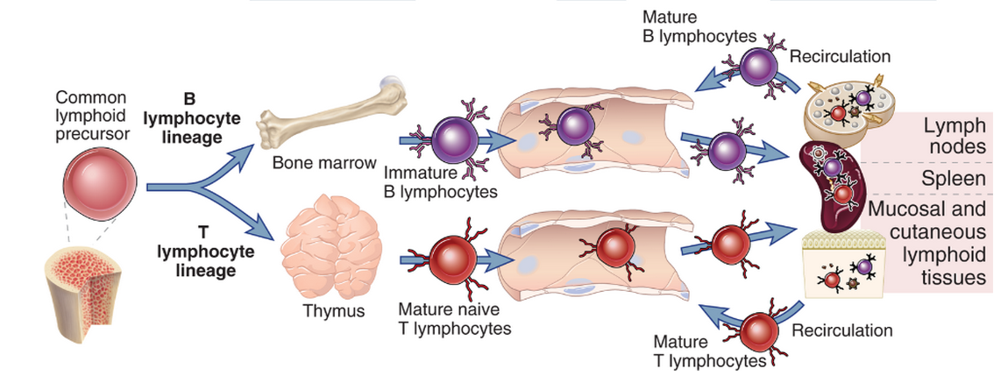
                Limfocītu attīstība
Nobriedis (mature) limfocīts: ekspresē antigēna receptoru un tam piemīt visas limfocītu funkcionālās un fenotipiskās īpašības (gatavs darbam)
Naïve limfocīts: nav sastapis atbilstošo antigēnu
Resting: gan naïve, gan atmiņas šūnas (nedalās, G0 fāzē)

Slide 39
                B šūnas
Sastāda 5-15% no limfocītiem. Virsmas imunoglobulīns (sIg) vai B šūnu receptors (BCR), kas nosaka antigēna specifiskumu. Specifiski B šūnu virsmas marķieri – CD19 un CD20. Galvenā loma aizsardzībā pret ekstracelulāriem patogēniem.
Galvenā efektorā funkcija – antivielu produkcija, taču ir iesaistītas arī antigēnu prezentēšanā un imūnās reakcijas regulēšanā.
B šūnu subtipi: B-2, B-1, foliulārās, MZ (marginal zone) un regulatorās B šūnas
B šūnas nepārtraukti veidojas kaulu smadzenēs, cirkulē asinīs un limfātiskajā sistēmā. Sastopot atbilstošo antigēnu aktivējas (sekundārajos limfoīdajos orgānos); ja nesastop – pēc 1-3 mēnešiem iet bojā. Aktivācija var būt T šūnu atkarīga (biežāk) vai neatkarīga. Pēc aktivācijas daļa B šūnu kļūst par plazmas šūnām, kas producē antivielas, daļa paliek perifērijā kā atmiņas šūnas.
Plazmas šūnas atrodas limfoīdajos orgānos vai audos, neekspresē virsmas Ig, nereaģē uz antigēna stimulāciju, sekretē antivielas, dzīvo – dažas dienas līdz mēnešus.

Slide 40
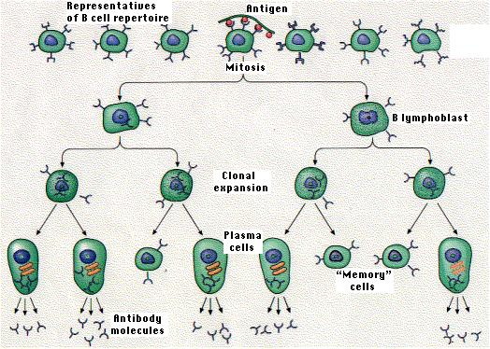
                B šūnu klonālā selekcija
Imunoglobulīnu repertuārs: ~ 1 ×10⁸varianti; asinīs cirkulē ~ 3×10⁹ B šūnu; katram antigēnam ~ 30 šūnas?

Slide 41
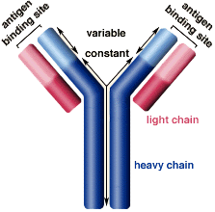
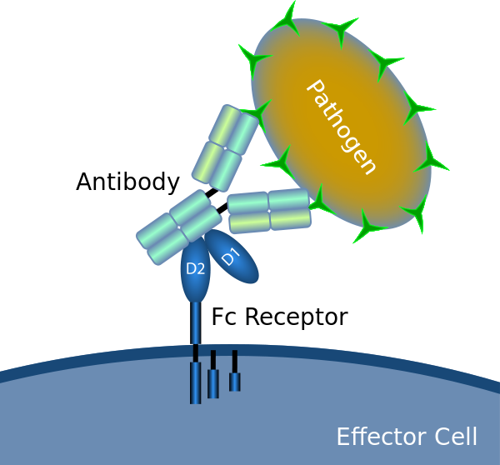
                Kā darbojas antivielas?
Antivielas – antigēna saistība – spēcīgākā dabā esošo makromolekulu saistība.
Antivielas saistās pie baktērijām, vīrusiem, tādējādi tos iezīmējot iznīcināšanai vai neitralizējot.
Inaktivē cirkulējošus toksīnus.
Uz makrofāgiem, NK un dendrītiskajām šūnām ir Fc receptori – šo receptoru aktivācija stimulē fagozitozi un aktivē šīs šūnas.
Antivielu saistīšanās pie vīrusa virsmas var “neitralizēt” tā spēju inficēt šūnas.
Antivielas ir viens no komplementa sistēmas aktivēšanas mehānismiem.

Slide 42
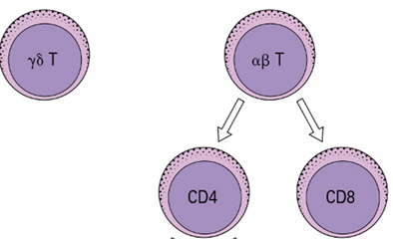
                T šūnas
T šūnu priekšteči veidojas kaulu smadzenēs, tad ceļo uz tīmusu, kur notiek pozitīvā (pazīst MHC) un negatīvā (nepazīst savus peptīdus) selekcija. Antigēna atkarīgā aktivācija – limfmezglos un liesā.
T šūnu marķieris – T šūnu receptors (TCR). Divi TCR veidi - αβ un γδ - attiecīgi αβ T šūnas (90-95%) un γδ T šūnas (5-10%).
Ko-receptori CD4 un CD8. CD4+ T šūnas – funkcionāli ļoti dažādi subseti, kas regulē imūno atbildi;
CD8+ T šūnas – citotoksiskie T limfocīti

Slide 43
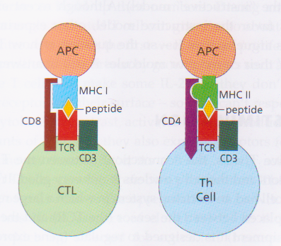
                T šūnas pazīst antigēnu tikai MHC kontekstā
T šūnas pazīst antigēnu, kas ir procesēts un prezentēts uz MHC. CD8+ T šūnās – uz MHC I, savukārt CD4+ T šūnas - uz MHC II.

Slide 44
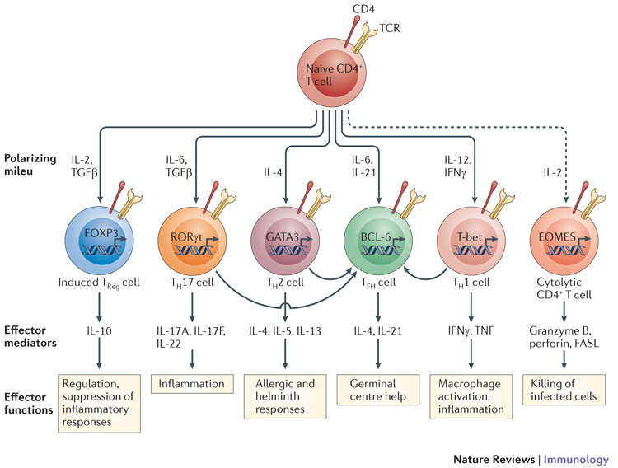
                CD 4+ T šūnu subtipi

Slide 45
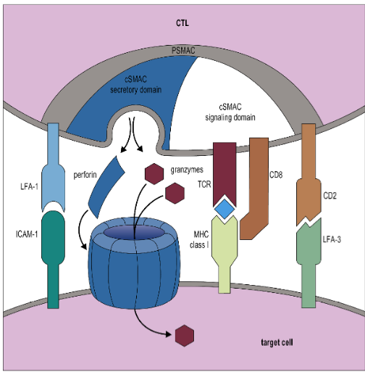
                CD 8+ citotoksiskie T limfocīti
Galvenā loma cīņā pret intarcelulāriem patogēniem un vēzi. Nogalina inficētās šūnas vai vēža šūnas, CTL sinapsē sekretējot perforīnu un granzīmu B; adhēzijas molekulas stabilizē sinapsi.

Slide 46
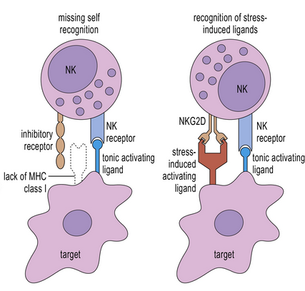
                NK (natural killer) šūnas
Sastāda ~15% no limfocītiem, nav antigēnu-specifisku receptoru, būtisks nespecifiskās imūnās atbildes komponents. Veidojas kaulu smadzenēs, morfoloģiski – lieli granulāri limfocīti. Virsmas marķieri – CD16 un CD56. Galvenās funkcijas: vīrusu inficētu šūnu un vēža šūnu iznīcināšana. Ieroči – perforīns un granzīms.
Aktivācijas signāli:
Antivielu-atkarīga celulāra citotoksicitāte
Stresa-inducēti ligandi
Missing “self” – MHC ekspresijas zudums

Slide 47
Q2: Kādēļ vīrusu inficētas šūnas un vēža šūnas pazemina MHC ekspresiju?

Slide 48
                Šķīstošie mediatori: citokīni
                Citokīni – sekretēti proteīni vai glikoproteīni, ar kuru palīdzību sazinās limfocīti, fagocīti un citas organisma šūnas
Interleikīni – IL1, 2... 36 (?) Producē galvenokārt limfocīti, bet vairākus arī makrofāgi, DCs utt – aktivācijas, nobriešanas, proliferācijas, supresijas u.c. signāli
Inteferoni - 1. tipa IFN-α un β - producē vīrusu inficētas šūnas, 2. tipa - IFN-γ - producē aktivētas T šūnas. Pret-vīrusu un pret-vēža aktivitāte.
Koloniju stimulējošie faktori - kaulu smadzeņu cilmes šūnu un priekšteču šūnu proliferācijas un diferenciācijas regulācija (GM-CSF, M-CSF u.c)
Hemokīni – hemotakses citokīni (CCL14, CXCL12, CCL5 u.c.) regulē šūnu migrāciju
Notes:
Cytokines, a large and heterogeneous group of secreted proteins produced by many different cell types, mediate and regulate all aspects of innate and adaptive immunity. The human genome contains about 180 genes that may encode proteins with the structural characteristics of cytokines. The nomenclature of cytokines is somewhat haphazard, with many cytokines arbitrarily named on the basis of one of the biologic activities they were discovered to have (e.g., tumor necrosis factor, interferons) and others calledinterleukins, with a number suffix, because cytokines were thought to be made by and to act on leukocytes.
Cytokines are not usually stored as preformed molecules, and their synthesis is initiated by new gene transcription as a result of cellular activation. Such transcriptional activation is transient, and the messenger RNAs encoding most cytokines are unstable and often rapidly degraded, so cytokine synthesis is also transient. The production of some cytokines may additionally be regulated by RNA processing and by post-translational mechanisms, such as proteolytic release of an active product from an inactive precursor. Once synthesized, cytokines are rapidly secreted, resulting in a burst of release when needed.
Cytokines share many other general properties. One cytokine can act on diverse cell types and have multiple biologic effects, a property that is referred to as pleiotropism. Conversely, multiple cytokines may have the same action, and are said to be redundant. One cytokine can stimulate or inhibit the production of others, and cytokines may antagonize one another or produce additive or synergistic effects.
Most cytokines act close to where they are produced, either on the same cell that secretes the cytokine (autocrine action) or on a nearby cell (paracrine action). T cells often secrete cytokines at the site of contact with APCs, the so-called immune synapse (see Chapter 9). This may be one reason that cytokines often act on cells that are in contact with the cytokine producers. When produced in large amounts, cytokines may enter the circulation and act at a distance from the site of production (endocrineaction). Tumor necrosis factor (TNF) is an example of a cytokine that has important local and distant (systemic) effects.
Some cytokines are mediators and regulators of innate immunity. They are produced by innate immune cells such as dendritic cells, macrophages, and mast cells, and they drive the process of inflammation or contribute to defense against viral infections. Other cytokines, especially those produced by helper T cell subsets, contribute to host defense mediated by the adaptive immune system and also regulate immune responses. Members of this category of cytokines are also responsible for the activation and differentiation of T cells and B cells. Some cytokines are growth factors for hematopoiesis and regulate the generation of different types of immune cells from precursors in the bone marrow.
In general, the cytokines of innate and adaptive immunity are produced by different cell populations, act on different target cells, and have other distinct properties. However, these distinctions are not absolute because the same cytokine may be produced during innate and adaptive immune reactions, and different cytokines produced during such reactions may have overlapping actions.

Slide 49
                Šķīstošie mediatori: citokīni
Tumoru nekrozes faktori - TNF α un TNF β - iekaisuma un citotoksiskās aktivitātes regulatori
Transformējošie augšanas faktori - (piemēram, TGFβ) kontrolē šūnu dalīšanos, diferenciāciju, brūču dzīšanu un audu reparāciju
Katram imūnšūnu subtipam ir specifisks citokīnu un citokīnu receptoru profils, kas atkarīgs no to difernciācijas un aktivācijas stāvokļa.
Citokīnu receptoru profils nosaka, uz kādiem signāliem šūna spēj atbildēt.

Slide 50
                Šķīstošie mediatori: opsonīni
Opsonīni – organisma bioloģiskajos šķidrumos esošu molekulu grupa, kas saistās pie mikroorganismu virsmas (opsonizē), veicinot fagocitozi un iekaisuma reakciju. Ietver naturālās antivielas, komplementu, pentraksīnus, kollektīnus, fikolīnus u.c.
Naturālās antivielas: zema specifiskuma, polireaktīvas antivielas (zema afinitāte pret dažādiem antigēniem), ko producē B1 šūnas. Visbiežāk pazīst ogļhidrātu vai lipīdu antigēnus – mikroorganismu vai bojātu šūnu molekulāros patternus. Nespecifiskās imūnitātes komponents, neveidojas atmiņas šūnas. Atrodamas organismā pirms infekcijas. Veic visas antivielu efektorās funkcijas.
Pentraksīni – strukturāli līdzīgu plazmas proteīnu grupa; veido pentamērus. Ietver C-reaktīvo proteīnu (CRP) un seruma amiloīdu (SAP). Saistās pie baktēriju un sēnīšu membrānām, apoptotiskām šūnām. CRP līmenis veseliem cilvēkiem ir zems; strauji pieaug dažādu iekaisuma procesu rezultātā.
Notes:
Several different kinds of molecules that recognize microbes and promote innate responses exist in soluble form in the blood and extracellular fluids. These molecules provide early defense against pathogens that are present outside host cells at some part of their life cycle. The soluble effector molecules function in two major ways.
By binding to microbes, they act as opsonins and enhance the ability of macrophages, neutrophils, and dendritic cells to phagocytose the microbes. This is because the phagocytic cells express membrane receptors specific for the opsonins, and these receptors can efficiently mediate the internalization of the complex of opsonin and bound microbe.
After binding to microbes, soluble mediators of innate immunity promote inflammatory responses that bring more phagocytes to sites of infections, and they may also directly kill microbes.
The soluble effector molecules are sometimes called the humoral branch of innate immunity, analogous to the humoral branch of adaptive immunity mediated by antibodies. The major components of the humoral innate immune system are natural antibodies, the complement system, collectins, pentraxins, and ficolins. We will next describe the major features and functions of these components of innate immunity.
Natural Antibodies
Many antibodies with millions of different fine specificities are produced in humoral immune responses by B lymphocytes and their progeny, as part of the adaptive immune system, and we will describe antibodies and B cell responses in detail in later chapters. However, there are subsets of B cells that produce antibodies with only a limited number of specificities without overt exposure to foreign antigens, and these are called natural antibodies. As is typical for other components of innate immunity, natural antibodies are already present before infections, and they recognize common molecular patterns on microbes or stressed and dying cells. Natural antibodies are usually specific for carbohydrate or lipid molecules but not proteins, and most are IgM antibodies, one of several structural classes of Ig molecules (see Chapter 5). A remarkably large proportion of the natural antibodies in humans and mice are specific for oxidized lipids, including phospholipid head groups such as lysophosphatidylcholine and phosphorylcholine, which are found on bacterial membranes and on apoptotic cells but are not exposed on the surface of healthy host cells. Some experimental evidence indicates that the natural antibodies specific for these phospholipids provide protection against bacterial infections and facilitate the phagocytosis of apoptotic cells. The anti-ABO blood group antibodies, another example of natural antibodies, recognize certain glycolipids (blood group antigens) expressed on the surface of many cell types, including blood cells. Blood group antigens and antibodies are important for transplantation but not for host defense and are discussed in Chapter 16.

Slide 51
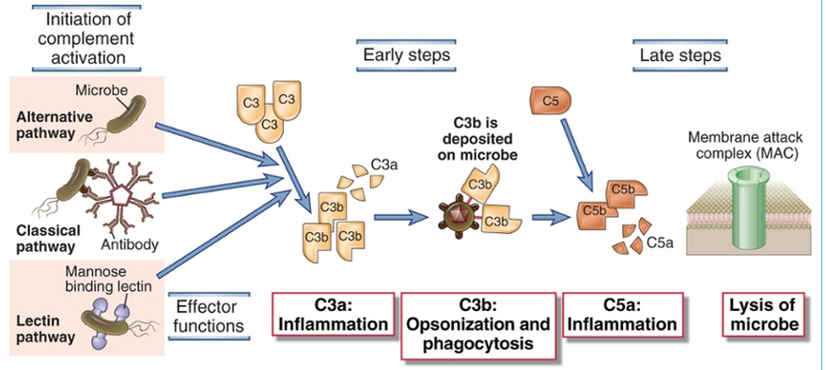
                Šķīstošie mediatori: komplements
20 seruma proteīnu komplekss, kas aktivējas kaskādes ceļā
Aktivācijas rezultātā rodas peptīdi, kas izraisa baktēriju opsonizāciju, bakteriolīzi, stimulē tuklās šūnas producēt iekaisuma mediatorus, veicina fagocītu migrāciju uz iekaisuma vietu u.c.

